Slide 1
Индивидуальная проектная работа на тему «Вклад лидеров СССР в Отечественную историю »
Автор проекта:
Ученица 11 И класса
Гацуца Галина Анатольевна
Руководитель:
Ромащенко Елена Владимировна

Slide 2
Значимость проекта
Актуальность: Любому из нас часто приходится принимать различные, порой трудные и непростые решения в своей жизни. Для того, чтобы суметь сделать правильный выбор, необходимо знать, как решали сложные и спорные вопросы до нас. Лучшим примером служат наши современники и предшественники, решавшие важные государственные проблемы в сложной и критической ситуации выбора, присутствующей в отечественной истории на протяжении всего XX века.
Цель проекта: Изучить государственную деятельность лидеров СССР с точки зрения их личного вклада в историю государства, оценить нововведения и выявить их положительный, спорный или отрицательный смысл.
Задачи проекта:
Собрать информацию из различных источников по данной теме для создания проекта;
Проанализировать основные факты о вкладе лидеров СССР в отечественную историю, представленные в интернет-среде;
Обобщить полученные результаты и сделать выводы

Slide 3
Методы исследования
Изучение и обобщение учебной и научно-популярной литературы, ресурсов сети Интернет.
Анализ и синтез собранного материала
Моделирование и иллюстрирование
Практическая значимость моего проекта заключается в том, что он может быть использован в ходе учебных занятий для обучающихся старших классов при повторении и обобщени изученного, а также в качестве наглядных или интерактивных дидактических материалов. Также учебное пособие может быть использовано для организации самостоятельной работы при выполнении домашних заданий.

Slide 4
Лидеры СССР
В.И.Ленин 1917-1922
И.В.Сталин 1922-1953
Г.М.Маленков 1953-1955
Н.С.Хрущев 1955-1964
Л.И.Брежнев 1964-1982
Ю.В.Андропов 1982-1984
К.У.Черненко 1984-1985
М.С.Горбачев 1985-1991

Slide 5
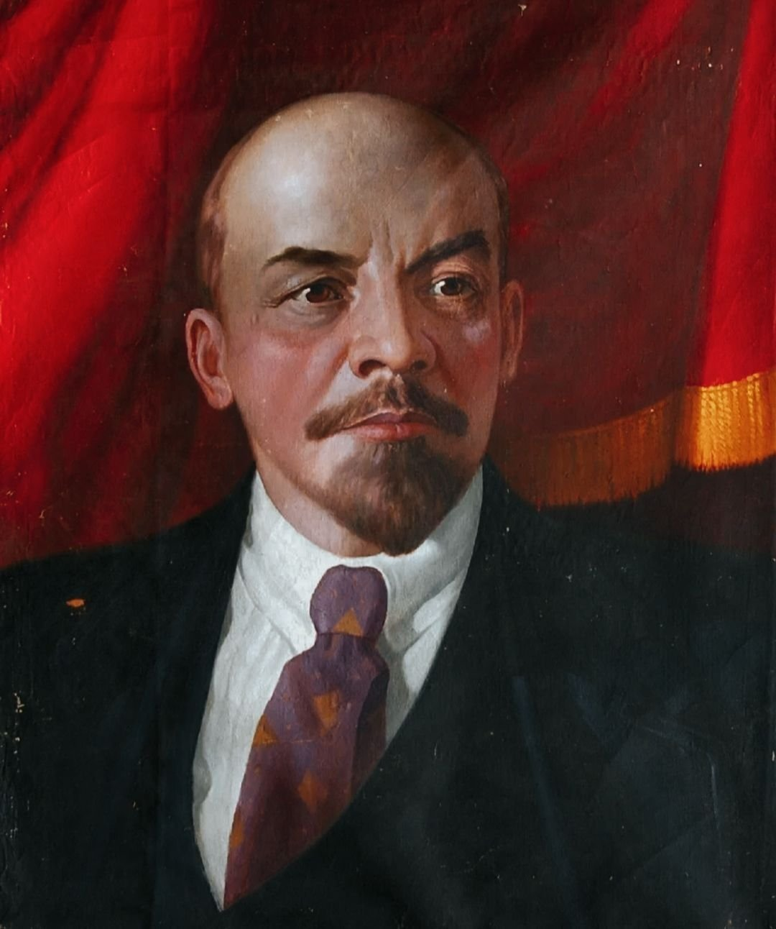
Владимир Ильич Ленин
Один из создателей российской социал-демократической партии, лидер большевиков с 1903 года.
Организатор Октябрьского переворота 1917г. Возглавлял первое Советское правительство - Совет народных комиссаров.По его инициативе приняты первые документы Советской власти-Декреты о мире и о земле. Лично руководил всеми действиями большевиков в годы гражданской войны.
В 1920 году по инициативе В. И. Ленина был разработан первый план электрификации России - план ГОЭЛРО
В 1921 году был инициатором перехода к новой экономической политике (НЭПу).

Slide 6
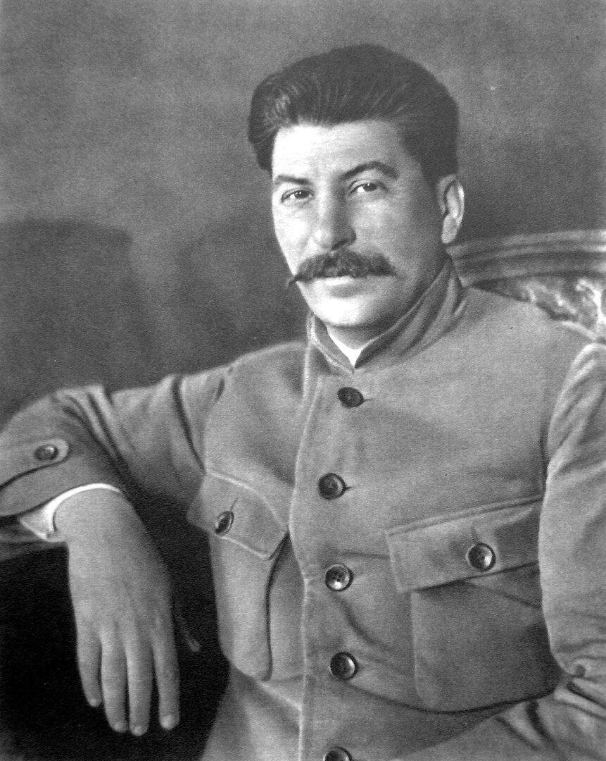
Иосиф Виссарионович Сталин (Джугашвили)
26 октября (8 ноября) 1917 года Сталин стал вошел в большевистское правительство - СНК - в качестве наркома по делам национальностей.
В годы гражданской войны Сталин постоянно находился на фронтах, организовывая борьбу как с внутренним, так и с внешним врагом.
С 1922 года занимал пост Генерального секретаря ЦК РКП(б).
С 1924 по 1934 годы в ходе внутрипартийной борьбы уничтожил оппозицию в рядах ВКП(б), политическим последствием чего стало формирование тоталитаризма в СССР. Отечественный вариант тоталитарного режима получил впоследствии название «сталинизм» по имени руководителя и фактического создателя данной системы. За годы нахождения Сталина у власти было арестовано и осуждено по «политическим» статьям около 3,8 млн человек, из них порядка 700 тысяч были приговорены к высшей мере наказания. В конце 20-х-начале 30-х годов руководил процессами индустриализации и коллективизации. С 1933 года началось строительство новых типов жилых домов улучшенного качества, получивших название «сталинки», являющихся высококачественным жильем до настоящего времени.

Slide 7
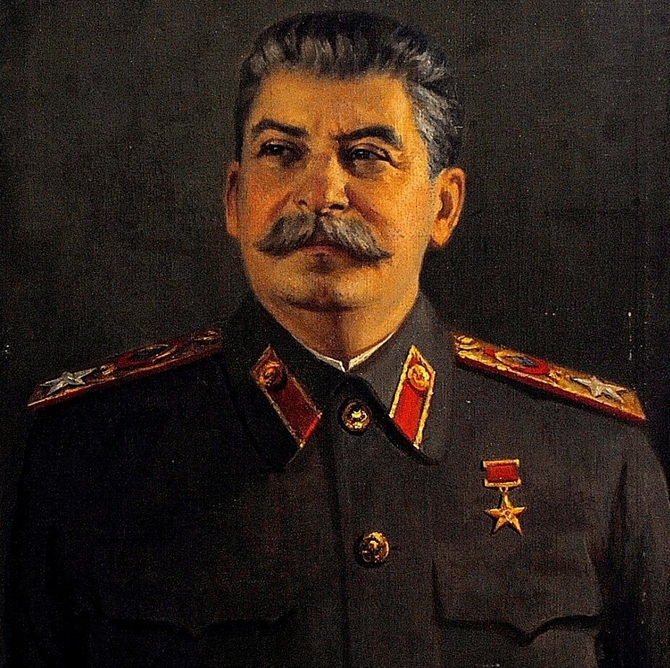
Иосиф Виссарионович Сталин (Джугашвили)
После начала Великой Отечественной войны непосредственно Сталин допустили многие стратегические ошибки, вылившиеся в масштабные поражения, многомиллионные человеческие жертвы и материальные потери начального периода войны. В то же время под руководством Сталина тяжелейшую ситуацию на фронтах удалось переломить и прийти к безоговорочной победе. В 1945 году в знак признания военных заслуг Сталин был удостоен высшего военного звания генералиссимуса СССР, звания Героя Советского Союза и дважды награждён высшим полководческим орденом «Победа».
Послевоенный период с 1945 по 1953 гг. называют «апогеем сталинизма» из-за ужесточения политического режима, проявившегося в борьбе с космополитизмом и репрессивных мерах по отношению к интеллигенции, «Ленинградском деле» и «деле врачей».

Slide 8
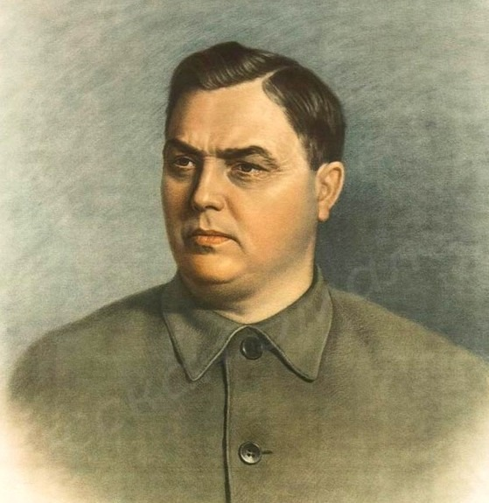
Георгий Максимилианович Маленков
Г.М Маленков возглавлял СССР всего два года и соперничал с Н.С. Хрущевым в борьбе за высшую власть. В1953-1955 годах был главой правительства СССР и многие положительные перемены в жизни страны связаны с его решениями.
В марте 1953 года Маленков заявил о недопустимости культа личности, начал наступление против привилегий номенклатуры, пытался ослабить партийный аппарат, давая больше полномочий министерствам и главкам. Впервые после окончания войны были начаты реформы по улучшению уровня и качества жизни населения: в 2, 5 раза уменьшен налог на сельхозпродукцию, увеличены закупочные цены на продовольствие и снижены потребительские цены.
Выступал за приоритет лёгкой промышленности над тяжёлой, за внедрение жилищно-строительных программ, за гармоничное развитие экономики.
25 января 1954 года под председательством Маленкова на заседании ЦК КПСС был утвержден приказ о передаче Крыма в административное подчинение Украинской ССР.

Slide 9
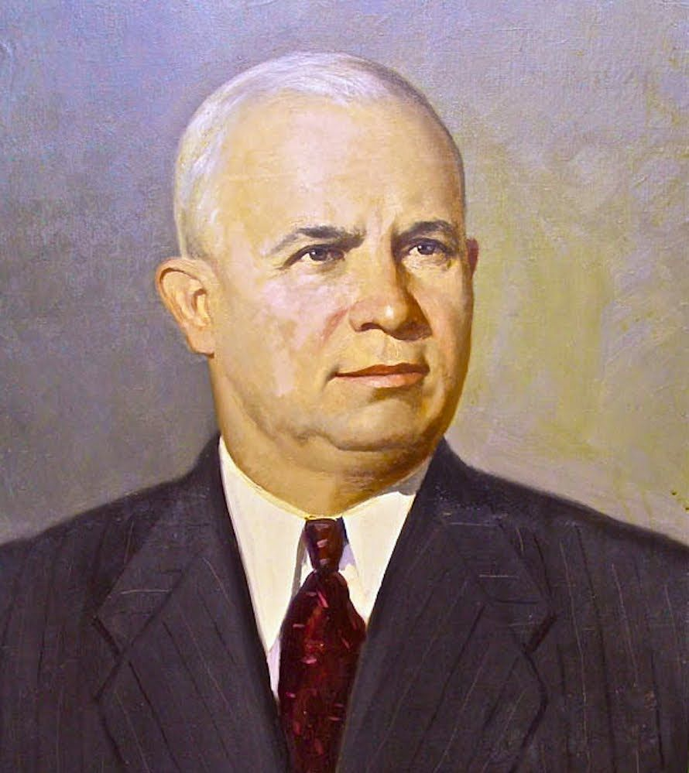
Никита Сергеевич Хрущев
В 1953 году стал Первым секретарем ЦК КПСС
Одним из первых мероприятий стало освоение целинных и залежных земель, начатое по инициативе Н.С. Хрущева в 1954 году.
Главной заслугой является десталинизация (развенчание так называемого «культа личности» Сталина, осуждение массового террора, пересмотр многих дел, реабилитация репрессированных), начавшаяся после выступления на XX съезде КПСС в 1956 году. Так же в 1961 году тело Сталина вынесли из мавзолея, а Сталинград переименовали в Волгоград.
Неотъемлемой частью имиджа Никиты Хрущева стала «кукурузная эпопея», начавшаяся после его визита в США и продолжавшаяся с 1955 по 1962 год.
При Хрущёве проходили активные испытания ядерного и термоядерного оружия, в том числе взрыв знаменитой «Царь-бомбы» на Новой Земле, развивалась авиационная и космическая отрасль.
Запуск Спутника-1 – первого в мире искусственного спутника Земли произошел в 1957, первый успешный полет животных в космос - в 1960, а также полет Ю. А. Гагарина – в 1961 году.

Slide 10
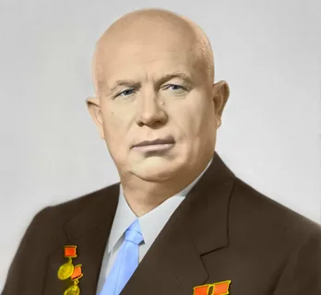
Никита Сергеевич Хрущев
1962 год связан с Карибским кризисом - политическим и дипломатическим конфликтом между СССР и США, негативное развитие которого могла привести к ядерной войне.
«Новочеркасский расстрел» - название исторических событий, произошедших в городе Новочеркасск Ростовской области 1-3 июня 1962 года в результате забастовки рабочих Новочеркасского электровозостроительного завода им. С. М. Будённого (НЭВЗ) и других горожан в ответ на повышение цен.
Провёл Хрущёв и реформу образования. Мальчики и девочки при нём вновь стали ходить в общие, а не раздельные школы, обучение для старшеклассников с 8 по 10 классы и студентов стало бесплатным.
В 1963 году началось строительство знаменитых хрущевок.
5 августа 1963 года был подписан договор о запрете ядерных испытаний в космическом пространстве, под водой.
15 июля 1964 года был принят закон о государственных пенсиях колхозникам.
Время Хрущева называют «оттепелью» еще и потому, что ослабла цензура, стали публиковаться запрещённые ранее литературные произведения, сниматься фильмы с довольно критическим отношением к действительности. Одновременно с популярностью «шестидесятников» шли гонения на «не укладывающихся в рамки» писателей и поэтов, была разгромлена выставка художников-авангардистов в московском Манеже, не прекращалась антирелигиозная кампания.

Slide 11
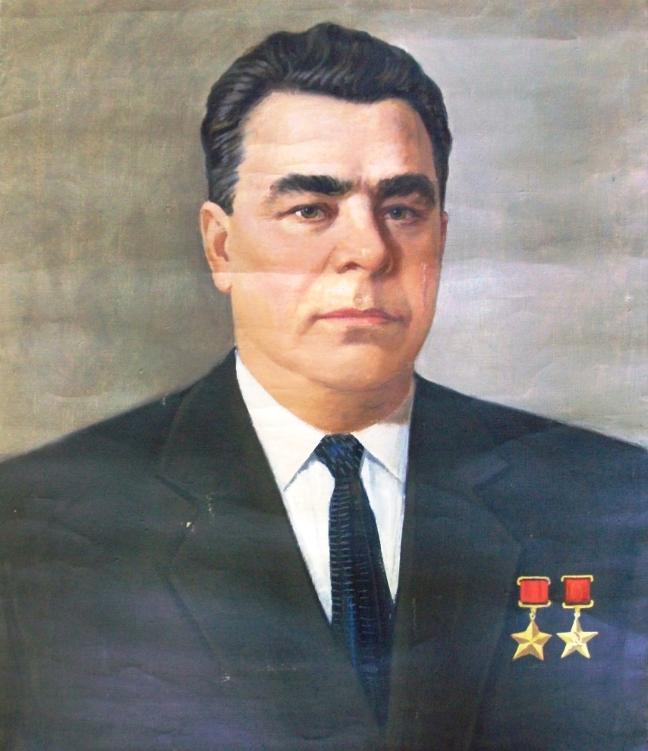
Леонид Ильич Брежнев
В 1974 году начали строить БАМ, соединивший Дальний Восток с центральными районами страны.
Страна перешла на 5 дневную рабочею неделю
Настала пора «брежневок» или «улучшенок»- предвестников современных новостроек
Совместный советско-американский космический полёт по программе «Союз-Аполлон» в 1975 году стал символом разрядки и её завершения.
30 июля -1 августа 1975 года в Хельсинки проходил завершающий этап Совещания по безопасности и
сотрудничеству в Европе.
Конституция развитого социализма была принята в 1977 году, во время расцвета брежневской эпохи.

Slide 12
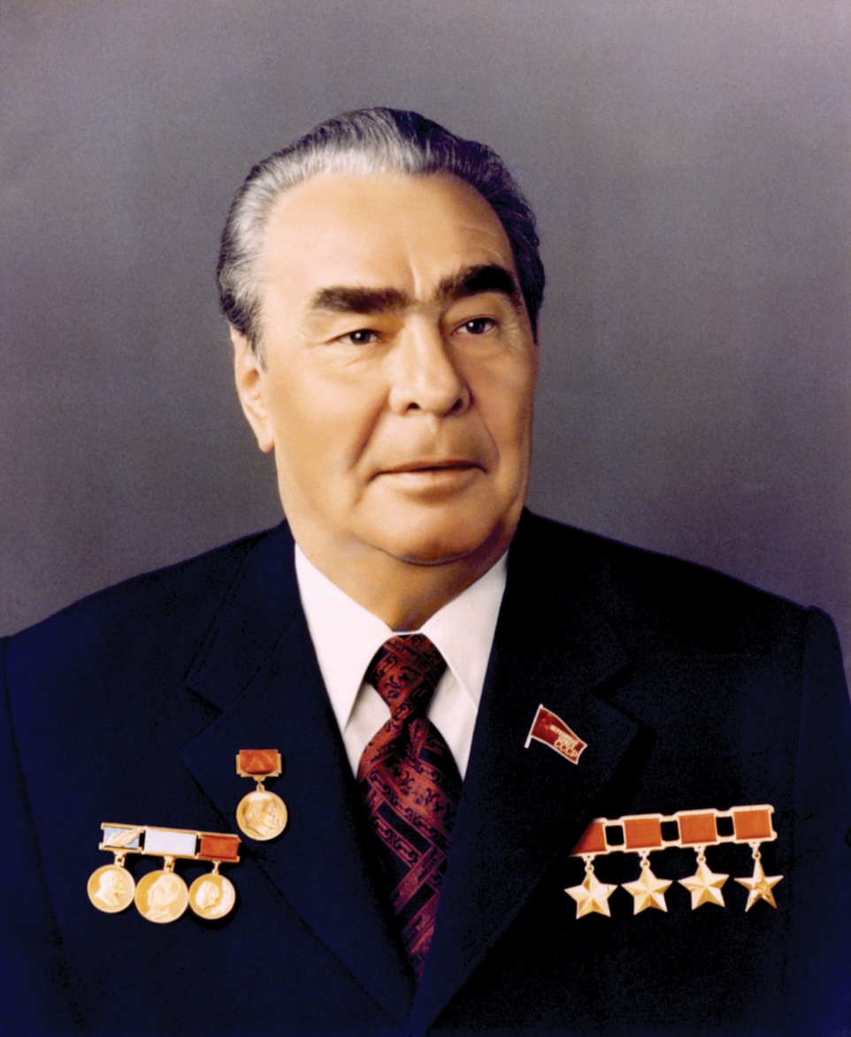
Леонид Ильич Брежнев
12 декабря 1979 года Генеральным секретарем ЦК КПСС Л.И. Брежневым по предложению комиссии ЦК КПСС было принято окончательное решение ввести советские войска
в Афганистан
Во время руководства Брежнева произошли Олимпийские игры 1980 года в Москве.
Был построен самый крупный автозавод в Тольятти, на котором вышли первый массовый народный автомобиль «Жигули».
Развитие диссидентского движения в 1970 - начале 1980 гг.

Slide 13
Юрий Владимирович Андропов
Будучи главой КГБ, он имел реальную информацию о всех отраслях народного хозяйства. Став лидером страны, повел борьбу с коррупцией, за что было осуждено 235 тысяч человек.
Также началась борьба с тунеядством и прогульщиками, что позволило увеличить рост производства и поднять национальный доход

Slide 14
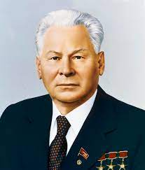
Константин Устинович Черненко
Был главой государства с 10 февраля 1984 по 10 марта 1985 года.
Провел реформу средней школы.
В 1984 году ввёл День знаний — 1 сентября.
29 сентября 1984 года - На БАМе забит "серебряный костыль": введена в эксплуатацию линия Бам - Тында протяжённостью 180 км
9 октября 1984 года подписал договор о дружбе и сотрудничестве с Йеменской Арабской республикой.

Slide 15
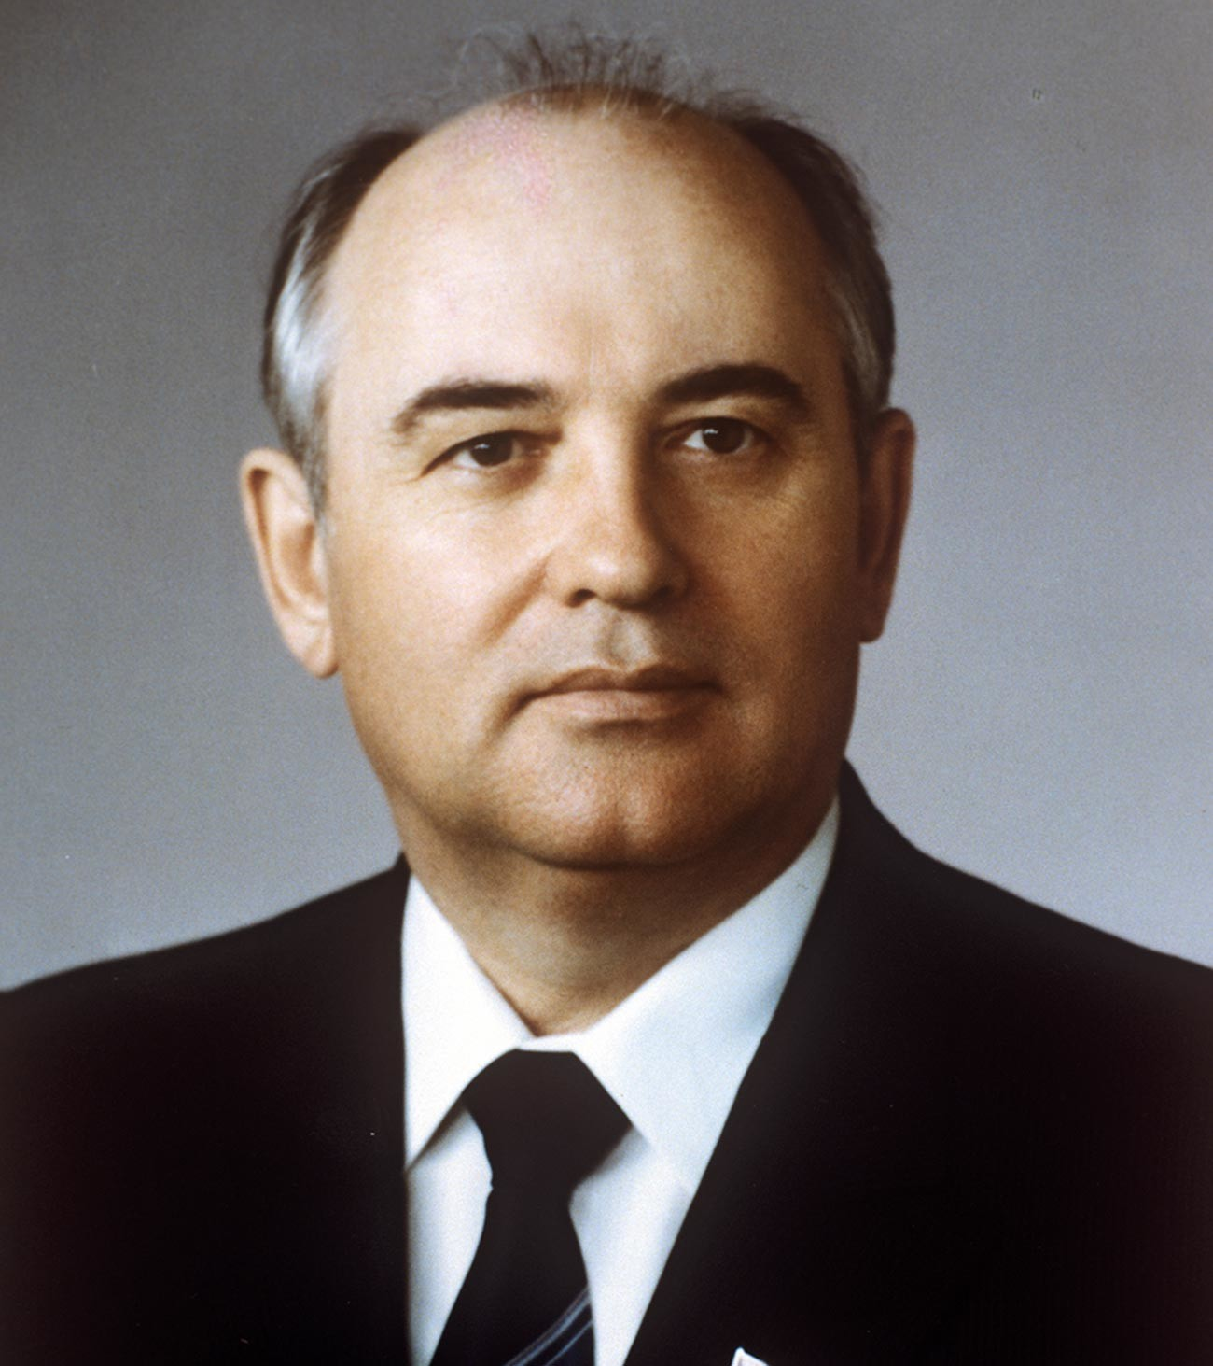
Михаил Сергеевич Горбачев
Автор политики перестройки 1985-1991 гг. и «нового политического мышления».
В октябре 1986 года в Рейкьявике Михаил Горбачев встретился с президентом США Рональдом Рейганом и заявил, что у СССР нет агрессивных намерений по отношению к США – тем самым закончив холодную войну.
Реформы Горбачева привели к гласности и демократизации политической системы в СССР.
В 1986 году Михаил Горбачев подписал закон «Об индивидуальной трудовой деятельности», ставший началом серии экономических реформ.
Восстановил Съезд Советов как орган власти, многопартийность и открытое обсуждение проблем развития общества (свободу слова) .
Был первым и единственным Президентом СССР.
Провел референдум о судьбе СССР, но не смог удержать страну от распада.

Slide 16
Вывод
В 2019 году один из депутатов Николай Харитонов на заседании Государственной думы заявил, что «не знать историю своей страны вообще стыдно».
В результате проектной работы нам удалось узнать много новых фактов из истории нашего государства. Необходимо помнить, что знание отечественной истории - одна из наших основных обязанностей как обучающихся и граждан России!

